Slide 1

“IMPLEMENTACIÓN Y ANÁLISIS DE UN SISTEMA VOIP
MEDIANTE CLOUD COMPUTING
CON INTEGRACIÓN PARA WEBRTC”
AUTOR: ARMIJOS MALDONADO TIMOTE ANDRÉS
DIRECTOR: ING. ACOSTA BUENAÑO FREDDY ROBERTO
SANGOLQUÍ - 2017

Slide 2
OBJETIVO GENERAL
Implementar un sistema VoIP en la nube con integración para WebRTC
OBJETIVOS ESPECÍFICOS
Definir los recursos a utilizar.
Diseñar el sistema VoIP.
Estudio de escalamiento.
Implementar el diseño en la nube.
Evaluar el rendimiento del sistema mediante un Load Test.
Analizar la seguridad del sistema.

Slide 3



Cloud
VoIP
WebRTC

Slide 4
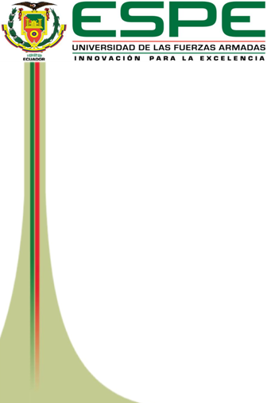
Cloud Computing
Con el rápido desarrollo de las tecnologías de procesamiento y almacenamiento de información y junto a la Internet, los recursos de computación se han vuelto cada vez más económicos, más potentes y presentes en cualquier parte del mundo. Esta tendencia ha propiciado un nuevo modelo de computación llamado Cloud Computing, donde estos recursos, como CPU y almacenamiento, son entregados como utilidades que pueden ser utilizados por el usuario bajo demanda a través del Internet.

Slide 5
  VoIP
VoIP (Voz sobre el Protocolo de Internet) es una tecnología que permite utilizar redes IP para aplicaciones de voz, como telefonía, tele-conferencias y mensajes de voz (Gómez & Gil, 2009). VoIP permite realizar llamadas directamente desde la computadora mediante un softphone, un teléfono VoIP, un teléfono analógico conectado a un adaptador y últimamente también desde un Smartphone. En resume, cualquier dispositivo conectado a Internet está habilitado para utilizar los servicios de VoIP (Verkasalo, 2006) en cualquier momento.

Slide 6
WebRTC
WebRTC es uno de los estándares desarrollado por el Consorcio World Wide Web (W3C), que permite a navegadores web, como Chrome, Mozilla u Opera, comunicarse en tiempo real gracias a un simple API integrado directamente en el navegador. Esto elimina el problema de incompatibilidad entre diferentes navegadores, estandarizando la comunicación y habilitando la transmisión de audio o vídeo.

Slide 7
Arquitectura

Slide 8
RESULTADOS

Slide 9
Tabla 4. Estadísticas del escenario 1
Número de llamadas simultaneas | Paquetes enviados | Paquetes recibidos | Paquetes perdidos (%) | Jitter (ms)
1 | 17573 | 17538 | 0.08 | 1.5
2 | 17562 | 17536 | 0.15 | 25
3 | 32991 | 32823 | 0.51 | 62
4 | 27329 | 27097 | 0.85 | 84
5 | 30652 | 30373 | 0.91 | 114
6 | 30652 | 30273 | 1.1 | 124

Slide 10
Resultados del escenario 2
Número de llamadas simultaneas | Rendimiento de Asterisk (%) | MOS
10 | 2 | 5
20 | 5 | 4.5
30 | 10 | 4
40 | 45 | 4
50 | 60 | 3
60 | 79 | 3.5
70 | 79 | 2
80 | 88 | 2
90 | 100 | 2
100 | 100 | -

Slide 11
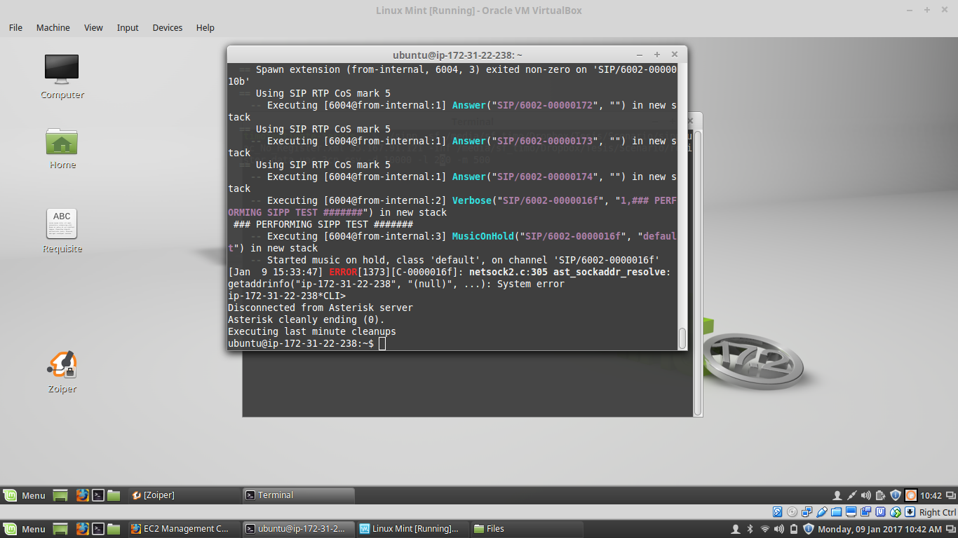
ERROR

Slide 12
ESCALAMIENTO
La posibilidad de escalar el servidor en la nube permite incrementar o disminuir la capacidad de una instancia EC2 acorde a una condición predefinida por el administrador. En este caso de estudio se estableció que cuando la carga en el CPU es superior al 50% se agregue una instancia y cuando es inferior al 40% se remueva una, manteniendo siempre disponible una instancia para el servidor. Estas reglas fueron definidas en la plataforma de Amazon mediante un asistente que guía paso a paso al administrador, como se muestra en el anexo 4; el resultado se puede ver en la figura 27.

Slide 13
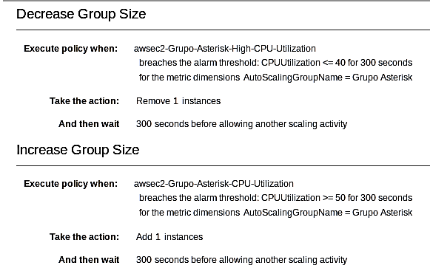
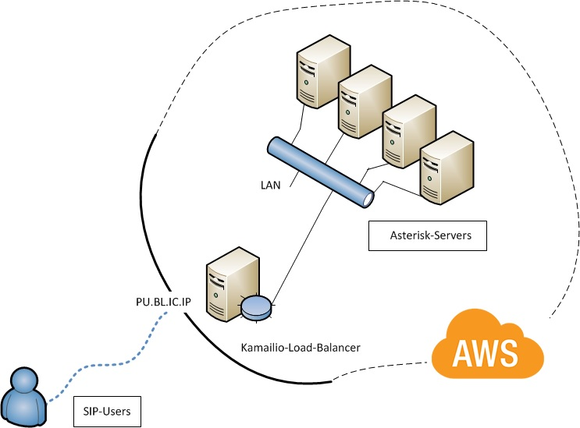
ESCALAMIENTO

Slide 14
COSTOS
Tabla 6. Variables para el cálculo del costo
Variable | Uso estimado | Descripción
Tiempo de uso | 24 horas/ día | En promedio se tiene 30.5 días al mes, por ende la instancia corre 732 horas/mes.
Configuración de la maquina | t2.micro | 1GB de memoria 1 vCPU 8 GB SDD de almacenamiento
Almacenamiento | SDD | No se necesita almacenamiento adicional
Escalamiento | 1 | Numero de instancias utilizadas
Trafico | Data In: 5 GB/día Data Out: 50 GB/día | Se estima que un servidor consume aproximadamente 55 GB/día.
Carga mensual | Horas: 732 horas/mes Data: 1677.5 GB/mes | Carga total usada por 24 horas/día por 7 días/semana. Carga total generada por un tráfico de 55 GB/día

Slide 15
COSTOS
Tabla 7. Costo de un servidor Asterisk en Amazon
Variable | Formula | Calculo
Costo de una instancia | Costo per hora de la instancia x Numero de instancias x Tiempo de uso | $ 0.07 x 1 x 732 = $ 204.96
Costo de trafico | Data In (GB) x Costo GB In + Data Out (GB) x Costo GB Out | 152.5 x $ 0.00 + 152.5 x 0.12 = $ 182.88
Costo de carga | Tiempo de Uso x Costo + Información Procesada x Costo | 732 x $0.025 + 1677.5 x $0.008 = $ 31.72
Costo Total |  | = $ 419.56

Slide 16
CONCLUSIONES
Los beneficios que ofrece la computación en la nube a cualquier empresa son: bajos costos, agilidad para ampliar sus servicios y flexibilidad. La nube elimina la necesidad de hardware dedicado, ahorrando a las empresas inversiones en infraestructura y mantenimiento, dado que pueden contratar infraestructura como servicio y pagar bajo demanda.
Se pudo comprobar la interoperabilidad de la tecnología WebRTC con usuarios SIP. Las llamadas se realizaron satisfactoriamente y presentaron una latencia inferior a los 150 ms recomendados para evitar que el usuario se percate de problemas de retorno o delay.

Slide 17
CONCLUSIONES
El análisis en diferentes escenarios permite optimizar los recursos de red en futuras implementaciones, debido a que ya se sabe qué se puede esperar de la red y se puede adelantar hasta qué punto se degrada la calidad de las llamadas dependiendo del rendimiento de la infraestructura. Los diferentes escenarios muestran que existe una relación linear entre las llamadas simultáneas y la degradación de la calidad. Este problema no es debido sólo a los recursos de la red sino que también está relacionado con la capacidad del servidor.

Slide 18
CONCLUSIONES
Se resalta la estabilidad y la funcionalidad de la tecnología WebRTC. En este caso de estudio se implementó un webphone de fácil uso, al cual se puede agregar características adicionales como vídeo llamadas, compartición de pantalla o envió de archivos. WebRTC es la tecnología del futuro y empresas como Facebook o Slack ya la implementaron en sus servicios.
Mediante el autoescalamiento se puede implementar un SIP proxy que será el encargado de distribuir las llamadas entre varias instancias de Asterisk. El proxy actuaría como un balanceador de carga y permitiría aumentar el número de llamadas simultáneas que puede soportar el sistema.

Slide 19
CONCLUSIONES
La tecnología WebRTC es una plataforma que permite encriptación y autentificación al usuario, por ende garantiza un medio seguro para realizar llamadas en Internet. Además Amazon ofrece muchas herramientas para proteger sus servidores, como firewall virtuales y restricción de IP. Esto garantiza la seguridad de la información de cualquier empresa.

Slide 20
TRABAJOS FUTURO
Comparar precios entre los tres líderes en Cloud Computing es complejo y difícil, debido a que continuamente como estrategia para ganar mercado se reducen costos. De hecho Amazon, Google y Microsoft proporcionan una calculadora para estimar el costo y los ahorros que conlleva implementar una determinada aplicación en su propia infraestructura. Pero no existe una calculadora que compare los costos bajo un mismo escenario de los tres proveedores, debido a que cada uno tienen características diferentes y beneficios propios, como alianzas estratégicas. Por ende el único modo de comparar el costo real de un servidor en la nube es directamente implementar otro servidor en la infraestructura de Google o Microsoft.

Slide 21
TRABAJOS FUTURO
Como trabajos futuros se plantea implementar a la página web de una empresa la tecnología WebRTC para mejorar la atención al usuario y crear una línea directa donde el usuario pueda recibir ayuda. Un ejemplo de esto puede ser la aplicación de Amazon MayDay donde el usuario llama al servicio al cliente y es atendido de forma interactiva mediante comandos en su propia pantalla, todo esto gracias a la tecnología WebRTC.

Slide 22
TRABAJOS FUTURO
Uno de los retos siempre constantes en VoIP es mantener una buena calidad de llamada con insuficiente ancho de banda. Una de las posibles soluciones es definir el códec de audio apropiado a las condiciones del usuario. WebRTC utiliza el nuevo códec Opus que es totalmente abierto y está diseñado para transmisiones de audio en Internet. Se plantea realizar una comparación del códec Opus con los más utilizados actualmente. Asterisk ya tiene soporte para Opus y es el encargado de realizar la conversión entre códecs, pero este procesamiento representa una carga adicional al servidor.

